Slide 1

PERANCANGAN APLIKASI KRIPTOGRAFI PADA DOKUMEN PENGARSIPAN DENGAN MENGGUNAKAN METODE TRIPLE DES BERBASIS WEB
Bagas Putra Pratama
2016142010
Dosen Pembimbing Wasis Haryono S.kom., M.kom

Slide 2




LATAR BELAKANG
Teknologi dan komunikasi dapat memudahkan kita untuk melakukan pertukaran data secara cepat.
Keamanan sangat dibutuhkan karena banyak data yang bersifat rahasia dan tidak bisa dirubah oleh pihak yang tidak berhak untuk merubahnya.
Kurangnya penjagaan aspek dalam hal pertukaran data, tersebut memiliki salah satu dampak negatif dalam perkembangan teknologi, yaitu pencurian data.
Oleh karena itu, pengguna file data membutuhkan bantuan untuk keamanan file data yang disimpannya, dengan menggunakan metode kriptografi.

Slide 3

IDENTIFIKASI MASALAH
1
Tidak adanya keamanan sistem yang membatasi hak akses user terhadap sistem.
2
Belum memiliki sistem untuk menjaga keamanan dokumen pengarsipan.
3
Belum ada sistem keamanan dokumen yang menggunakan algoritma kriptografi.

Slide 4

RUMUSAN MASALAH
1
Bagaimana cara membuat hak akses user terhadap keamanan sistem?
2
Bagaimana cara membuat sistem untuk menjaga keamanan dokumen pengarsipan?
3
Bagaimana merancang sistem keamanan dokumen dengan menggunakan algoritma kriptografi bagi PT. Herysapta Consultant?

Slide 5


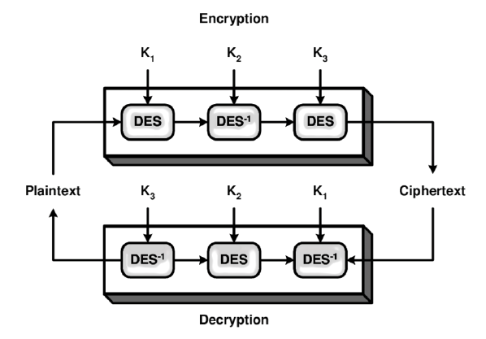
TEORI YANG DIGUNAKAN

Slide 6
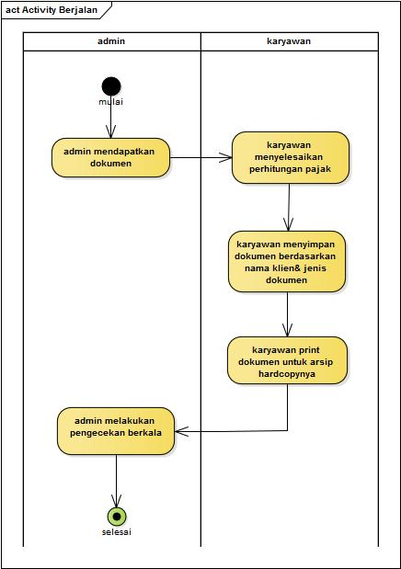

SISTEM BERJALAN
ACTIVITY SISTEM BERJALAN
KELUAR

Slide 7
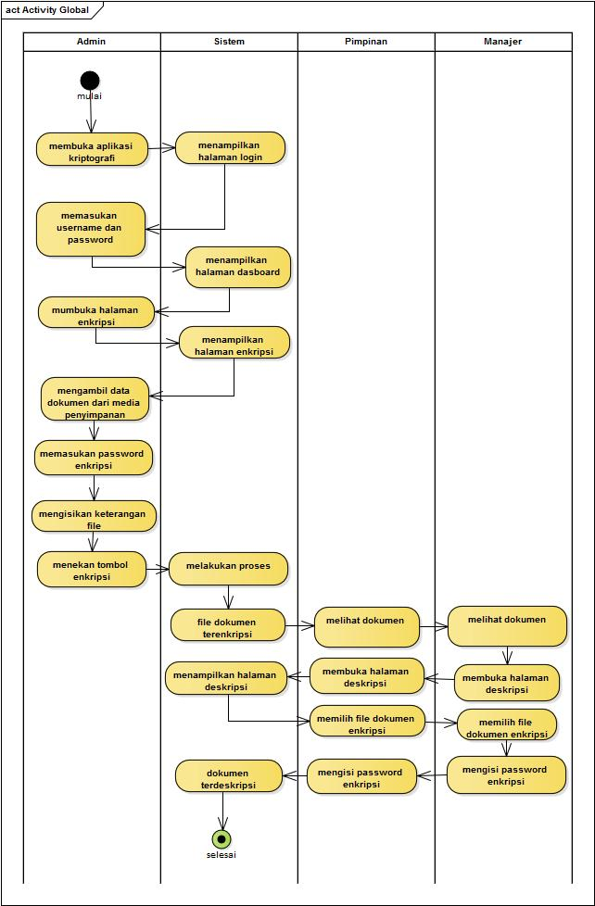

SISTEM USULAN
ACTIVITY SISTEM USULAN
KELUAR

Slide 8
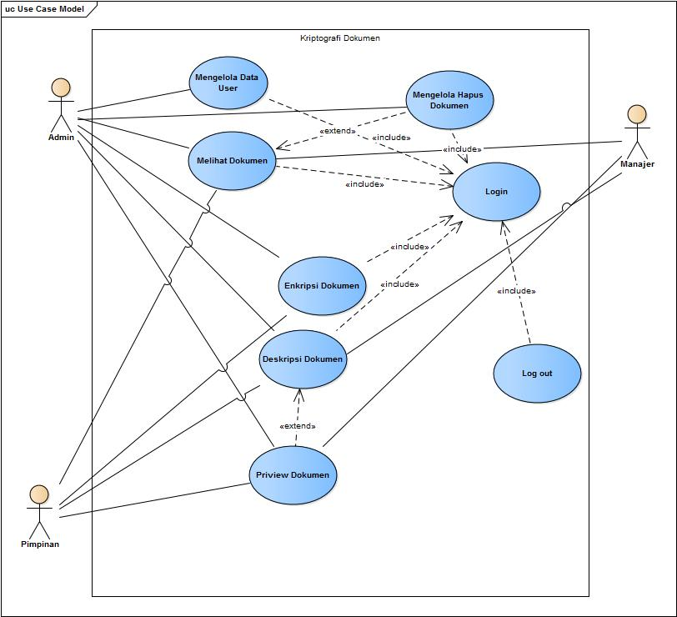

USE CASE DIAGRAM
USE CASE DIAGRAM

Slide 9
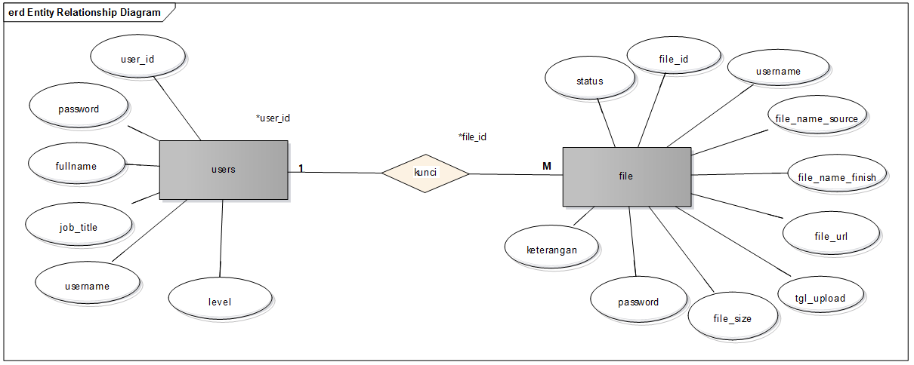
ERD
ENTITY RELATIONSHIP DIAGRAM

Slide 10
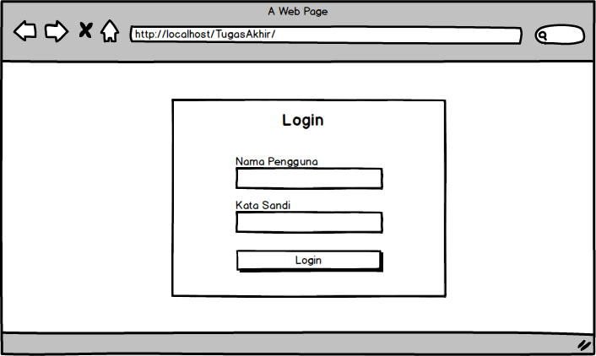
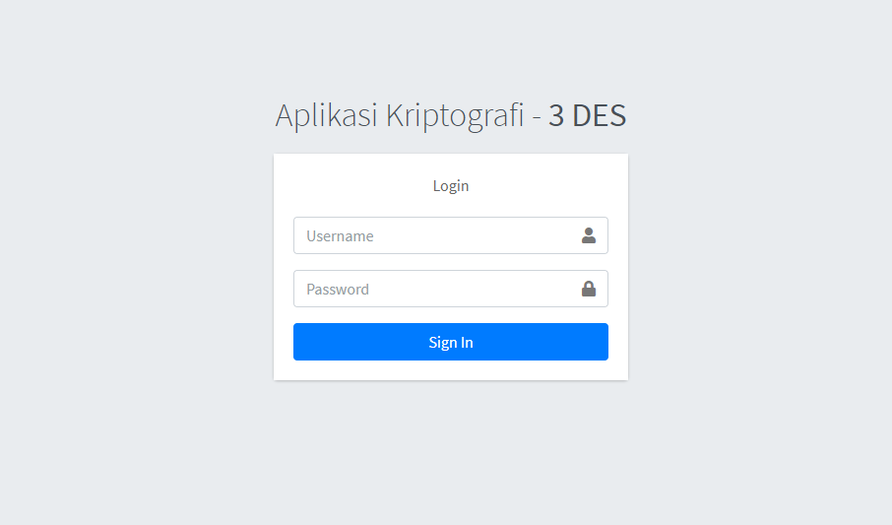
RANCANGAN DAN HASIL DESAIN
RANCANGAN FORM LOGIN
HASIL DESAIN FORM LOGIN
1
2

Slide 11
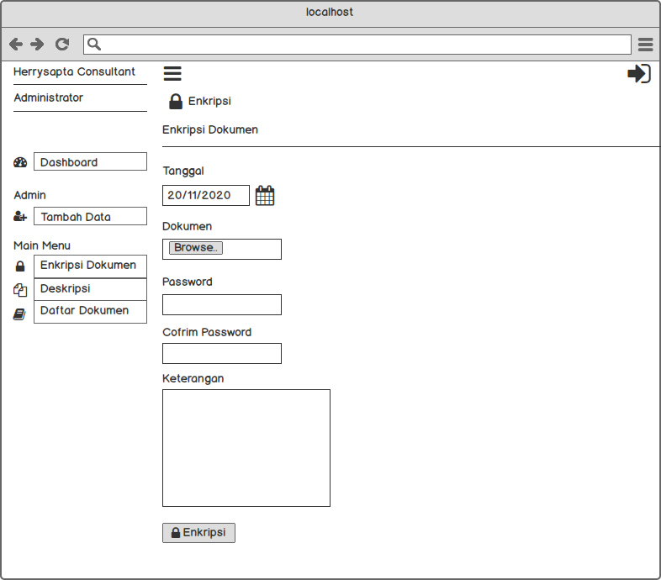
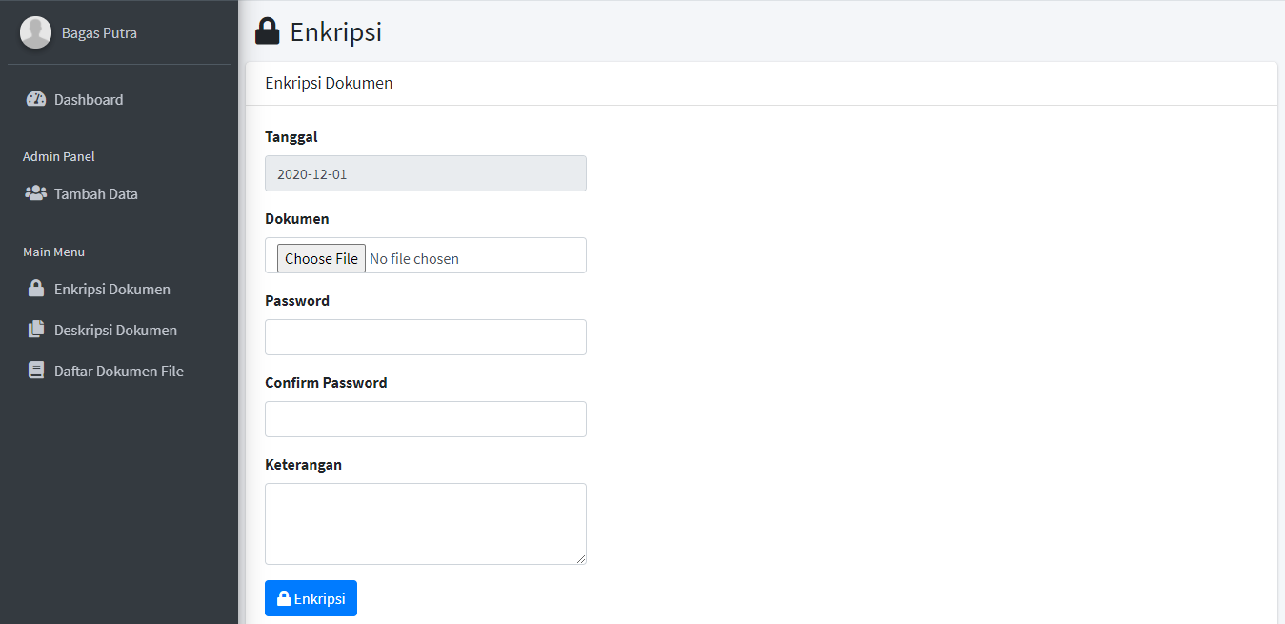
RANCANGAN DAN HASIL DESAIN
RANCANGAN FORM ENKRIPSI
HASIL DESAIN FORM ENKRIPSI
1
2

Slide 12
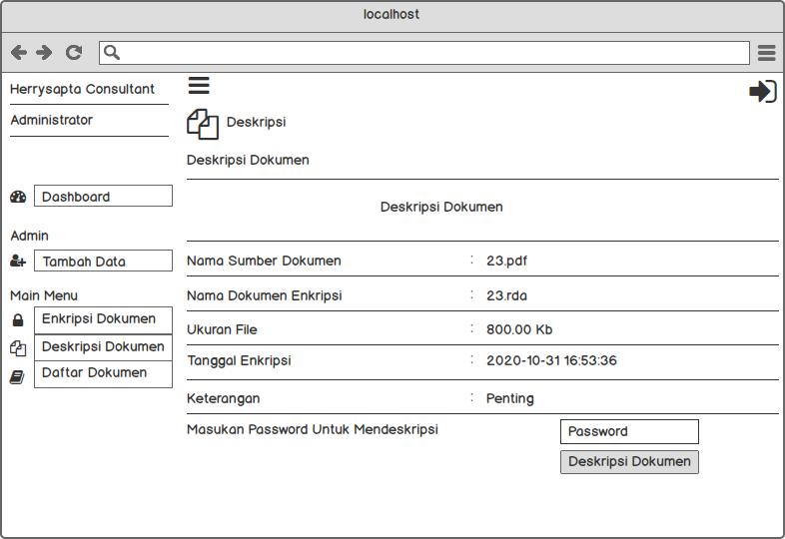
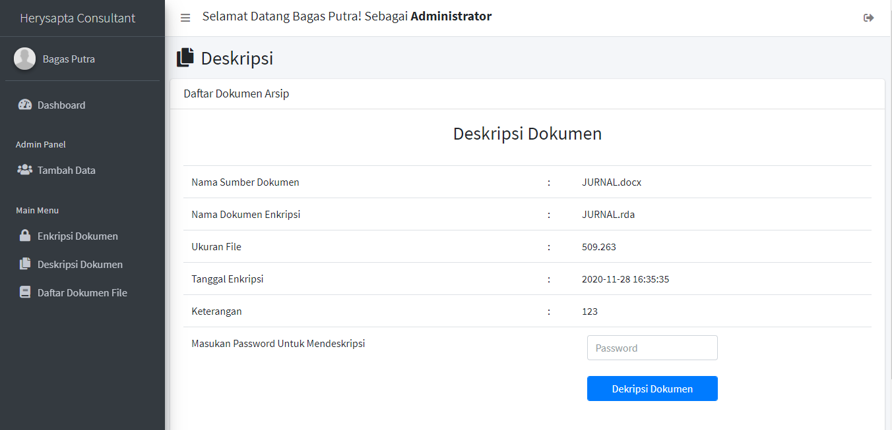
RANCANGAN DAN HASIL DESAIN
RANCANGAN FORM DESKRIPSI
HASIL DESAIN FORM DESKRIPSI
1
2

Slide 13


KESIMPULAN
Aplikasi ini dapat menjadi solusi dalam melalukan proses keamanan sistem yang membatasi hak akses user terhadap sistem.
Aplikasi ini dapat menjadi solusi dalam melakukan proses pengamanan dokumen pengarsipan.
Aplikasi ini dapat menjadi solusi dalam sistem keamanan dokumen karena sudah menggunakan algoritma kriptografi

Slide 14

SARAN
Diharapkan aplikasi ini dapat dikembangkan menjadi aplikasi berbasis android sehingga dapat mempermudah dalam hak akses
Diharapkan aplikasi ini dapat dikembangkan dalam bagian daftar dokumen file agar dapat mempermudah dalam pemilihan file yang akan dideskripsi.
Diharapkan aplikasi ini dapat dikembangkan agar bisa memakai beberapa algoritma kriptografi.

Slide 15
TERIMA KASIH

